Slide 1
Fondamentaux du transport
Fondamentaux de la sécurité routière

Slide 3
Objectifs d’apprentissage
Définir trafic sécurité et expliquer why it matters
Comprendre mondial et LMIC route sécurité trends
Identifier majeur risque factors influencing accidents et severity
Expliquer the Sûr System approach et its core principles
Décrire Gestion de la sécurité des infrastructures routières (RISM) tools
Apply engineering thinking à reduce accident risque et severity

Slide 4
Plan du cours
Sécurité routière
Facteurs clés influençant la sécurité
Matrice de Haddon (cadre de sécurité routière)
Charge mondiale de l’insécurité routière
Approche du système sûr
Gestion de la sécurité des infrastructures routières (RISM)

Slide 5
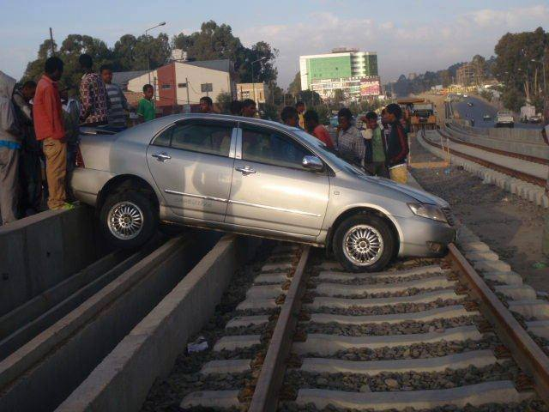
Qu’est-ce que la sécurité routière ?
Comment le définiriez-vous ?

Slide 6
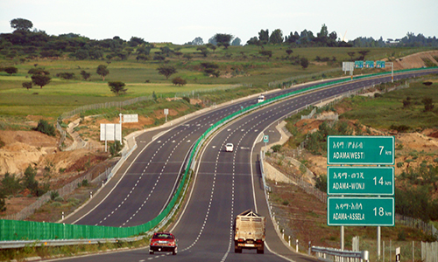
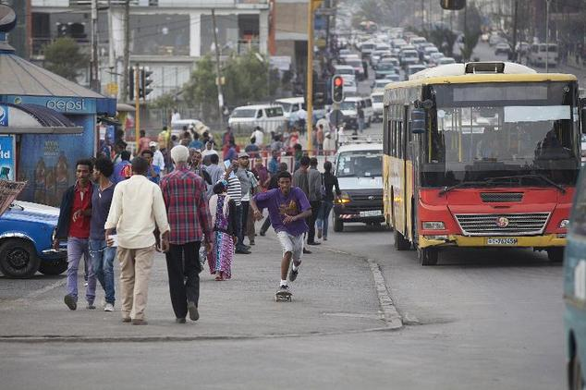
Sécurité routière
Définition
Que ressentez-vous en conduisant sur ces routes ?
Avez-vous la même impression ?
Quelle est la différence ?

Slide 7
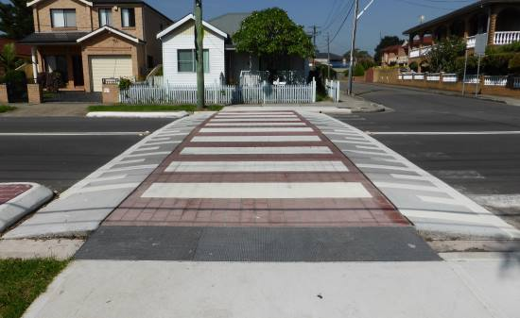
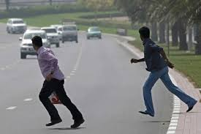
Sécurité routière
Définition
How do you feel if you are crossing over these routes?

Slide 8
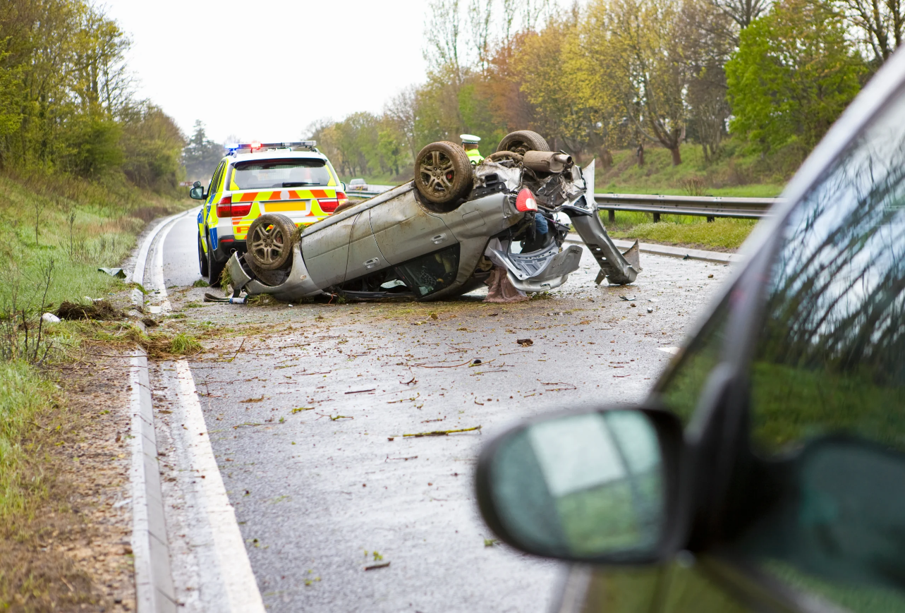
Sécurité routière
Définition
Route Sécurité:
  is both a subjective parception de route usagers pour an entity (an intersection, route section, ou réseau) et
  an objective measure expressed dans terms de the number de accidents (accidents) ou accident consequences, par kind et severity.

Slide 9
Sécurité routière
Définition-Key terms
Accident (preferred) vs Accident:
  Usually used interchangeably
  However, “Accident” can imply inevitability, but “Accident” emphasizes that the events have a cause et can be prevented.
Accident vs Collision:
  Accident: route incident involving véhicules/route usagers resulting dans damage, blessure, ou death
  Collision: physical impact between two objects (vehicle-vehicle, vehicle-pedestrian, vehicle-object)

Slide 10
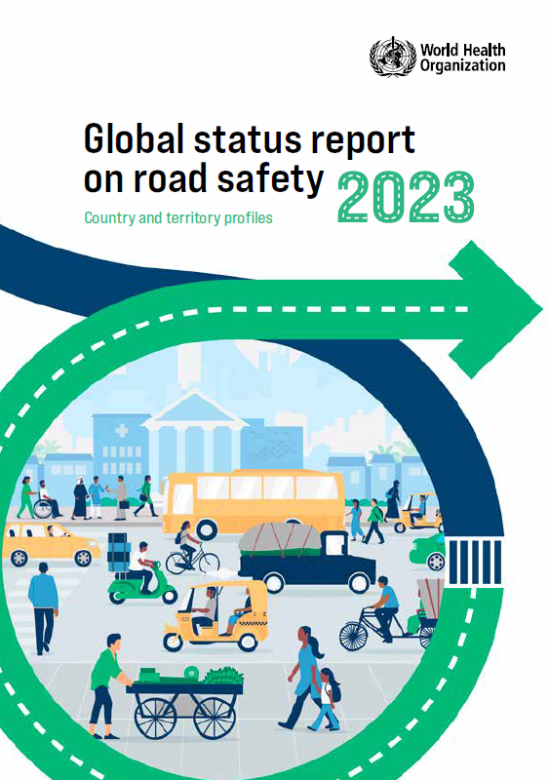
Sécurité routière
Pourquoi la sécurité routière est-elle importante ?
  Route trafic blessures are the leading causes de death et disabilities dans le monde.
  Deaths et serious blessures are not random: patterns repeat par route type, vitesse, et usager mix
  They create long-term économique et social burdens
  Sécurité is a key requirement pour durable mobility et development

Slide 11
Sécurité routièreUn problème de système de transport
Usagers de la route
Route et environnement
Véhicule
Accidents result de interactions between route usagers, véhicules, routes, et the environment
Route sécurité depends on:
  Humain comportement
  Route design & maintenance
  Véhicule condition & sécurité features
  Trafic management & enforcement
Résultat souhaité
Mobilité
Résultats indésirables
Autres conséquences du transport
Accidents de la route
Travail
École
Facteurs humains
Facteurs liés au véhicule
Loisirs
Achats
Facteurs routiers et environnementaux
Autres

Slide 12
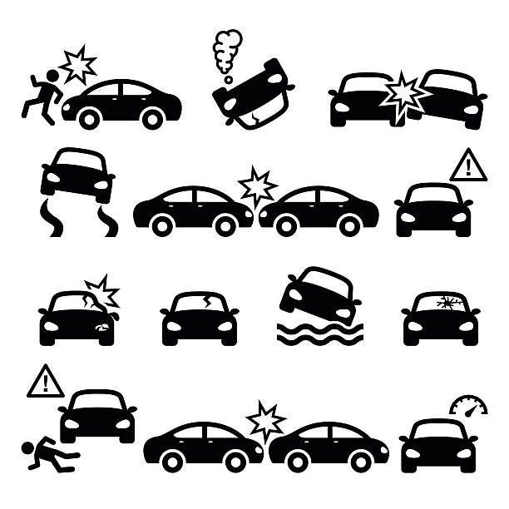
Types d’accidents de la route
Rear-end accidents
Head-on accidents
Side-impact (T-bone) accidents
Run-off-road accidents
Piéton et cyclist accidents
Motorcycle accidents
Single-vehicle accidents

Slide 13
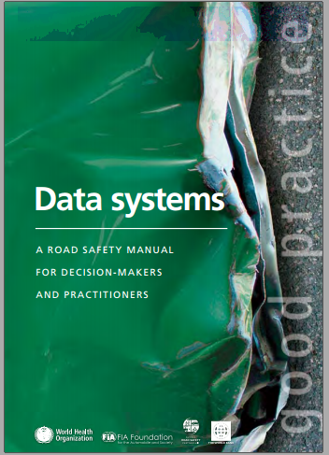
Niveaux de gravité des accidents
The most common accident severity levels are
      Proparty Damage Only (PDO)
      Slight blessure Accidents
      Serious blessure rashes
      Fatal blessure

Slide 14
Niveaux de gravité des accidents
Blessure Accident/Accident: is a route trafic accident dans which à least one individual is killed ou injured comme a result de the route trafic accident.
Fatal Accident/Accident: is a route trafic accident dans which one ou more individuals are killed immediately ou die within 30 days de the occurrence et comme a result de the route trafic accident. Proven suicides are excluded.
A serious Blessure is an blessure dans which a victim sustains severe cuts, bleeding, breaks, et other damages that require him à receive medical treatment comme an Inpatient dans a hospital pour à least 24 hours ou need specialist attention.
A Slight blessure is one dans which the victim sustains only small cuts, scratches, et other small damages that may be treated comme an outpatient sans requiring admission à a hospital ou treated dans a hospital pour less than 24 hours.

Slide 15
Facteurs clés influençant la sécurité
Exposure factors:
  Trafic volume
  Vehicle-kilometers traveled (VKT)
  Population mobility
Risque factors:
  Excès de vitesse
  Alcool/drugs
  Distraction
  Dangereux dépassement
Severity factors:
  Impact vitesse
  Roadside objects
  Lack de protective equipment

Slide 16
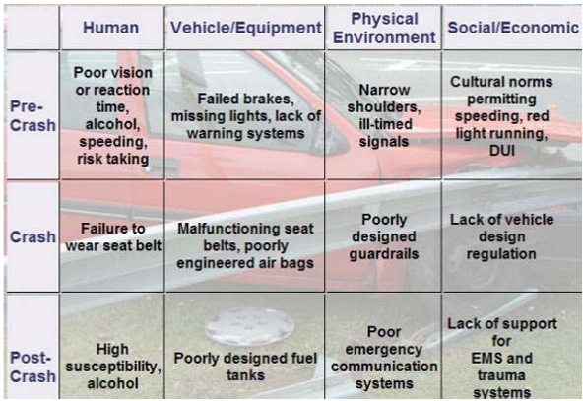
Matrice de Haddon (cadre de sécurité routière)
https://safetrec.berkeley.edu/sites/default/files/haddon-matrix-safetrec.pdf

Slide 17
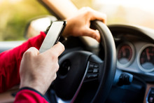
Facteurs humains en sécurité routière
  Vitesse choice et risk-taking
  Fatigue et sleepiness
  Alcool et drug impairment
  Distraction (mobile phone use)
  Poor parception et prise de décision
  Non-compliance avec rules

Slide 18
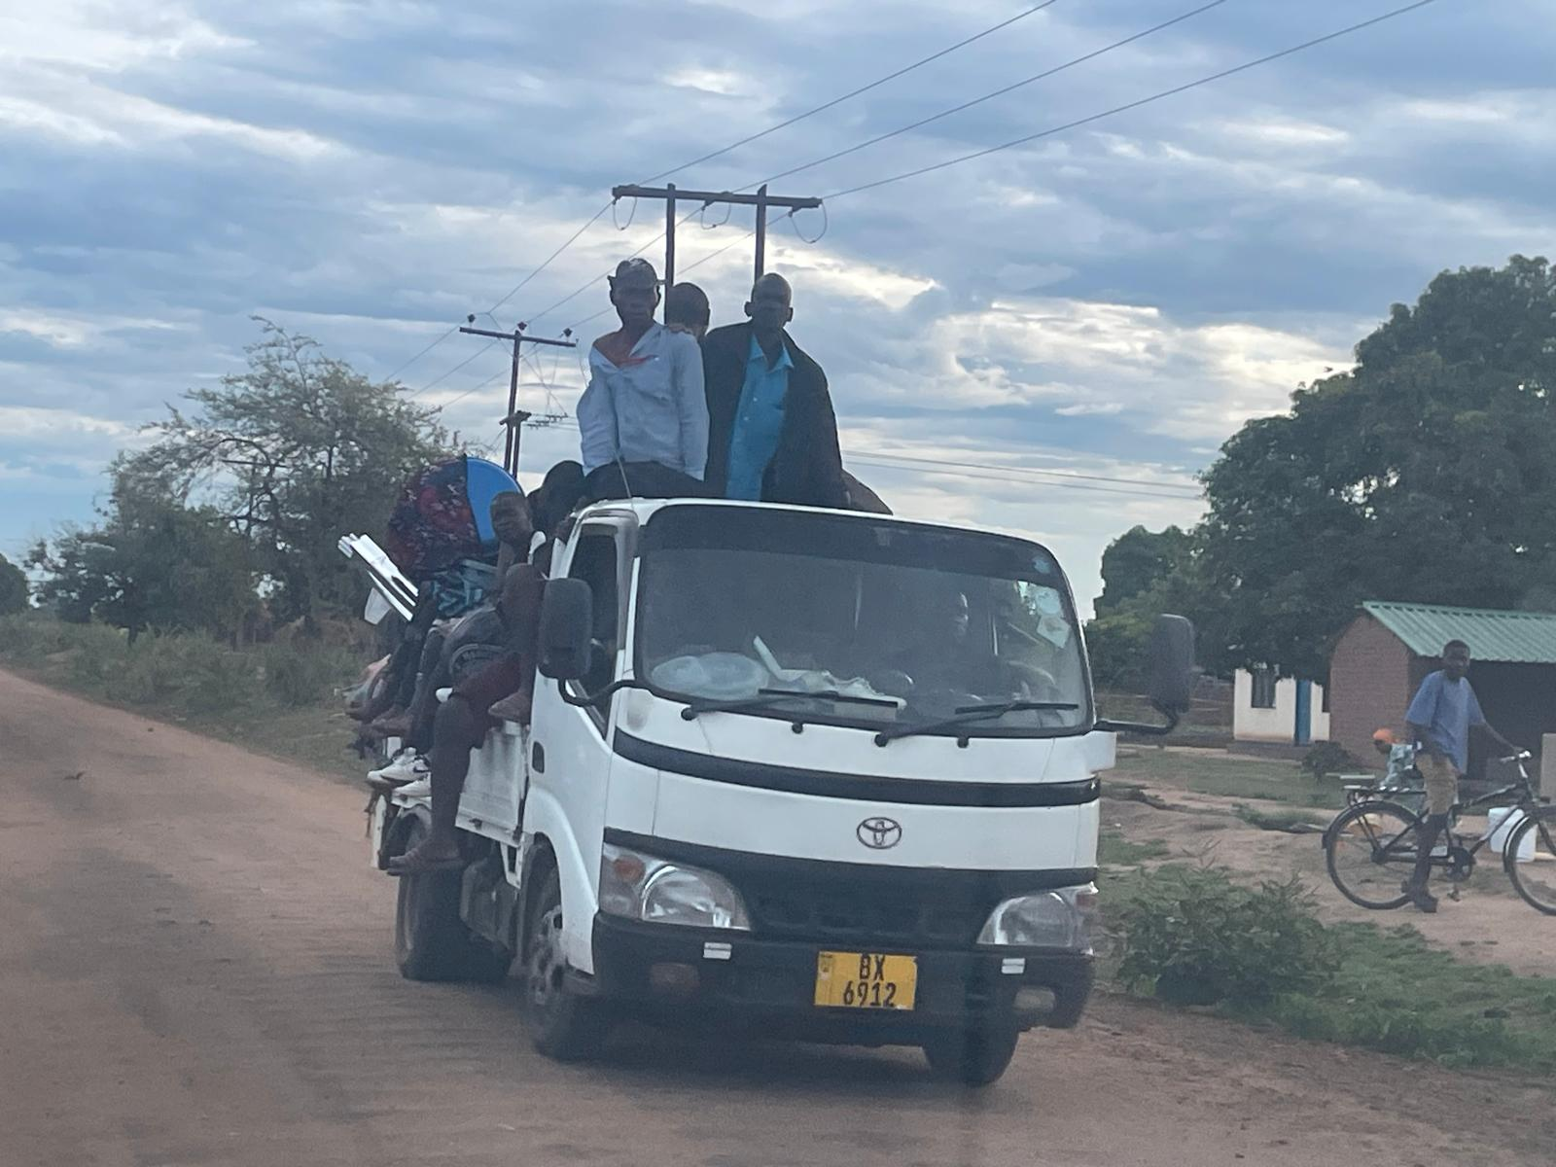
Facteurs liés au véhicule en sécurité routière
  Braking system condition
  Tire condition
  Lighting et visibility
  Véhicule stability et crashworthiness
  Sécurité technologies (ABS, ESC, airbags)
  Overloading et poor maintenance

Slide 19
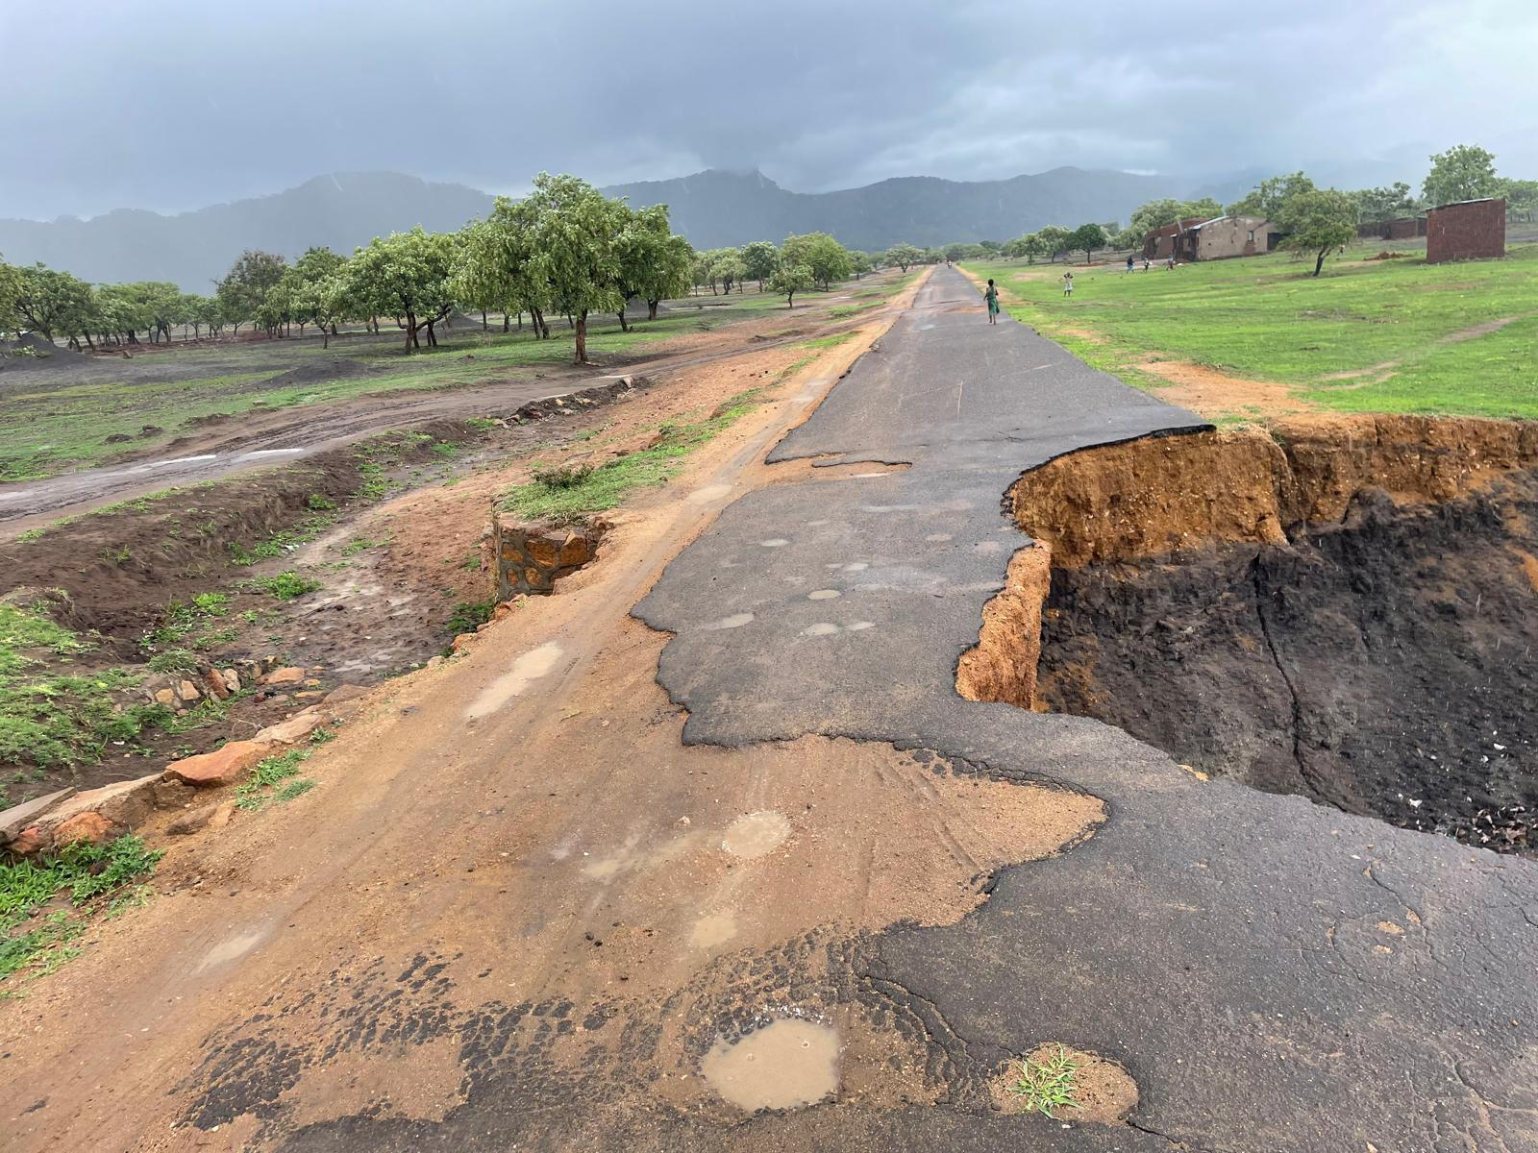
Facteurs routiers et environnementaux
  Poor route geometry (sharp curves, narrow lanes)
  Inadequate signing et marking
  Lack de piéton crossings et sidewalks
  Dangereux intersections et access points
  Poor lighting et visibility
  Weather conditions (rain, fog)

Slide 20
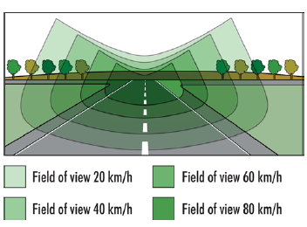
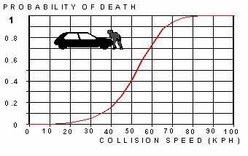
Rôle de la vitesse dans la gravité des accidents
Higher vitesse decreases the field de vision
Higher vitesse increases accident likelihood (less reaction time)
Higher vitesse increases accident severity ou risque de fatality (energy increases avec vitesse squared)
Vitesse management is one de the most effective sécurité strategies

Slide 21
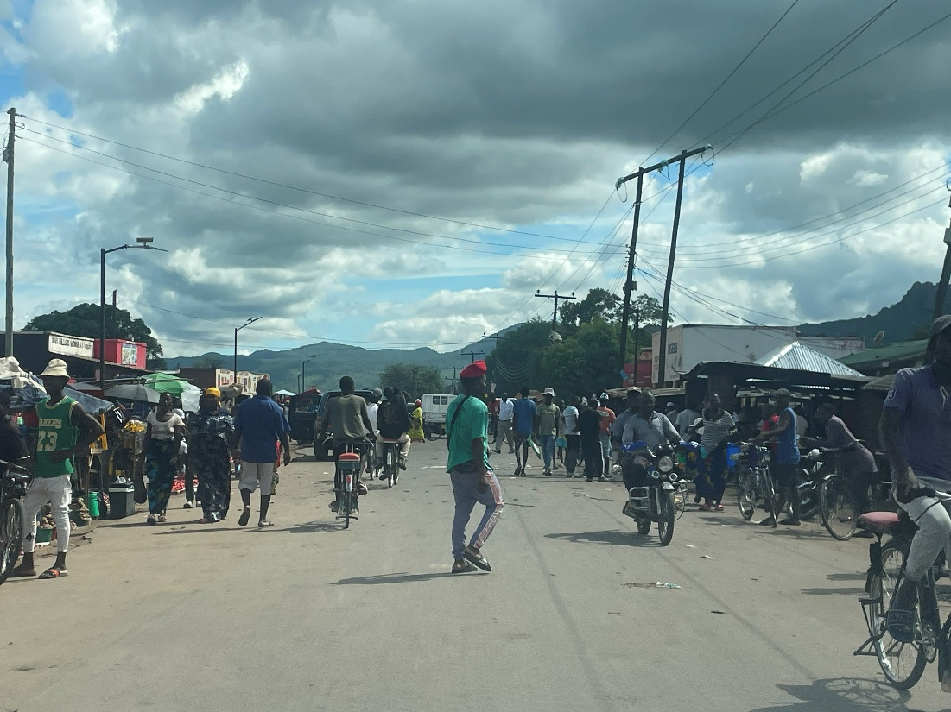
Usagers vulnérables de la route (VRUs)
Vulnerable route usagers comprennent:
  Piétons
  Cyclists
  Motorcyclists
  Children et parsonnes âgées
  People avec disabilities
Higher exposure à impact et lower physical protection
Souvent share space avec high-speed motor véhicules
VRUs are overrepresented dans LMIC accident tués

Slide 22
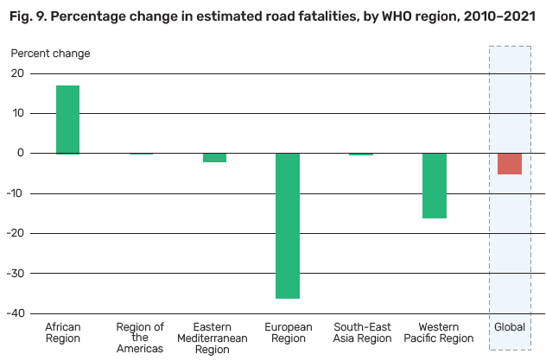
Charge mondiale de l’insécurité routière
About 1.19 million deaths et 50+ million blessures chaque année (WHO)
Over 90% de route deaths occur dans low- et middle-income pays (LMICs)
LMICs have fewer véhicules but much higher fatality rates
High-income pays have reduced deaths through sûr design, enforcement, et véhicule standards
Source: Mondial Statut report on route sécurité, WHO 2023

Slide 23
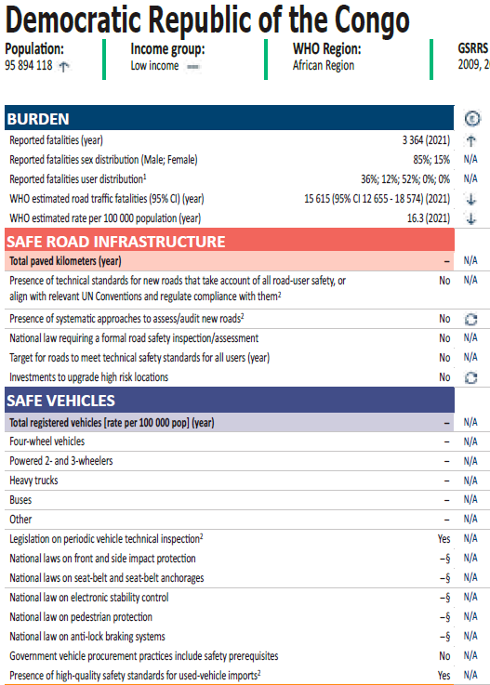
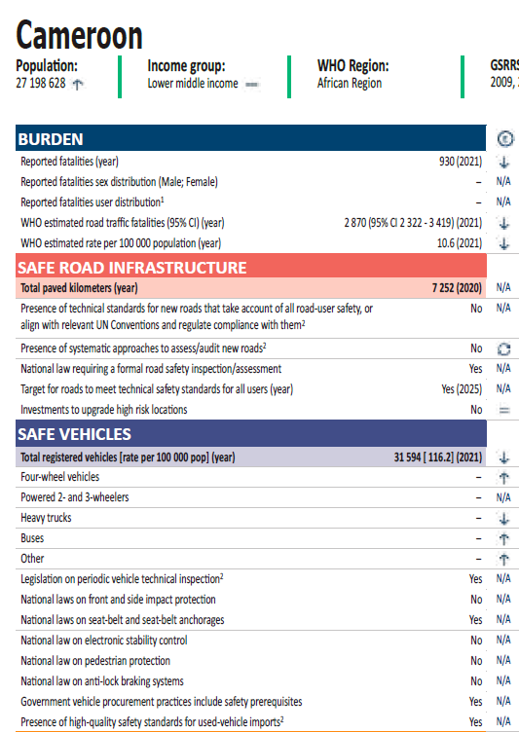
Charge mondiale de l’insécurité routière
Source: Mondial Statut report on route sécurité, WHO 2023

Slide 24
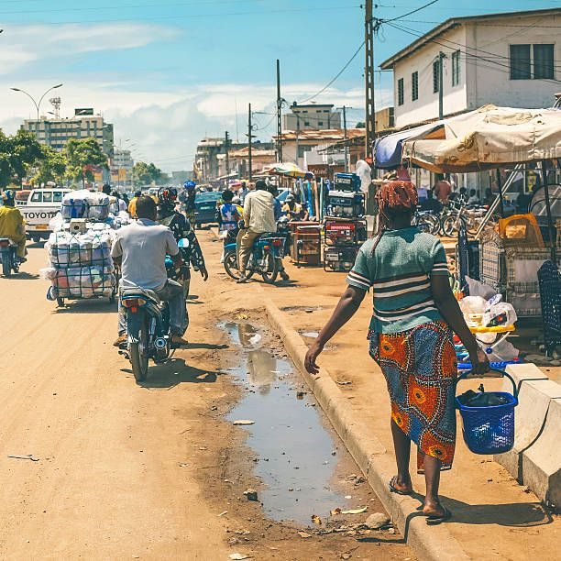
Situation de la sécurité routière dans les PRFI
  Rapid urbanization et motorization
  Mixed trafic avec weak separation (voitures, buses, motorcycles, piétons)
  Inadequate enforcement capacité
  Poor route infrastructure et maintenance
  Dangereux transports publics oparations

Slide 25
Coût économique des accidents de la route
  Route accidents coût pays approximativement 3–5% de GDP
  Coûts comprennent medical care, productivity loss, proparty damage, et insurance
  Route sécurité improvement is a high-return investissement

Slide 26
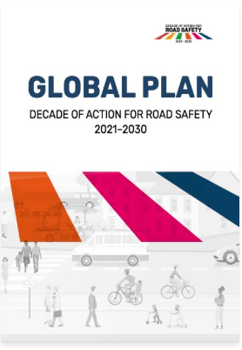
Objectifs et engagements mondiaux
UN Decade de Action pour Route Sécurité
Durable Development Objectifs (SDG 3.6 et SDG 11.2)
Vision Zero strategies adopted par many pays
Accent on reducing tués et serious blessures

Slide 27
Approche du système sûr
A route sécurité approach that ensures no one is killed ou seriously injured
System is designed around humain limitations et vulnerability
Responsabilité is shared among designers, opérateurs, politique makers, et route usagers

Slide 28
Approche du système sûr
Principes fondamentaux
People make mistakes
Humain tolerance is limited
Responsabilité is shared (not only the driver)
Redundancy et résilience
Proactive prévention is essential
Design the system so errors do not cause death ou serious blessure
Biomechanics sets limits pour speeds, forces, et conflict types
System designers et usagers both contribute, but designers must accept errors
If one layer fails (e.g. excès de vitesse), other layers still protect (e.g., separation, forgiving routes)
Use data, near misses, et audits à prevent accidents before they happen

Slide 29
Sûr System Pillars
Sûr Route Usagers
Sûr Véhicules
Sûr Routes et Roadsides
Sûr Speeds
Post-crash Response

Slide 30
Sûr Speeds
Sûr System Pillars
Vitesse limits must réfléchir accident risque et route usager vulnerability
Typical Sûr System guidance:
  30 km/h where piétons mix avec trafic
  50 km/h on urbain arterial routes
  80 km/h on undivided rural routes
  100–120 km/h on controlled-access highways

Slide 31
Sûr Routes et Roadsides
Sûr System Pillars
Routes should be forgiving et self-explaining
Provide separation between trafic streams
Protect against run-off-road accidents using clear zones et barriers
Provide sûr piéton crossings et sidewalks
Improve intersection design (roundabouts, channelization)

Slide 32
Sûr Véhicules
Sûr System Pillars
Crashworthiness et occupant protection
Véhicule stability et braking parformance
Sécurité technologies (ABS, ESC, airbags)
Pedestrian-friendly véhicule design
Regular inspection et maintenance systems

Slide 33
Sûr Route Usagers
Sûr System Pillars
Driver licensing et training systems
Enforcement against excès de vitesse et impaired driving
Seat belt et helmet compliance
Reducing distraction (phone use)
Route sécurité education integrated avec enforcement et design

Slide 34
Post-Crash Response
Sûr System Pillars
Fast detection et reporting de accidents
Emergency medical response (ambulance, trauma care)
Rescue accessibilité et equipment
Coordination between police, ambulance, et hospitals
Post-crash care réduit fatality risque significantly

Slide 35
Gestion de la sécurité des infrastructures routières (RISM)
  A systematic process à ensure routes are planned, designed, built, oparated, et maintained safely
  Focuses on preventing accidents et reducing accident severity through engineering mesures
  Uses both proactive et reactive sécurité tools
  Many accidents occur en raison de infrastructure-related risque factors. For Exemple:
      Sharp curves sans warning, Poor sight distance, Missing sidewalks, Dangereux intersections, Roadside hazards, Poor lighting

Slide 36
Gestion de la sécurité des infrastructures routières (RISM) Tolls
  Route Sécurité Impact Assessment (RSIA)
  Route Sécurité Audit (RSA)
  Route Sécurité Inspection (RSI)
  Réseau sécurité ranking
  Black spot identification et treatment
  Vitesse management engineering (trafic calming)

Slide 37
Route Sécurité Impact Assessment (RSIA)
Performed à the planification stage pour new routes ou majeur upgrades
Evaluates sécurité impacts de different alignment et design alternatives
Ensures sécurité is integrated early before construction begins

Slide 38
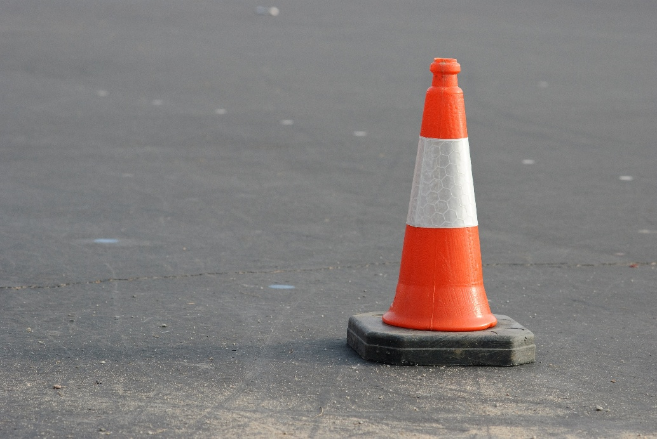
Route Sécurité Audit (RSA)
Independent, systematic examination de a route project à identifier sécurité problèmes
Applied à stages:
  Feasibility
  Preliminary design
  Detailed design
  Construction
  Pre-opening
RSA is proactive et cost-effective

Slide 39
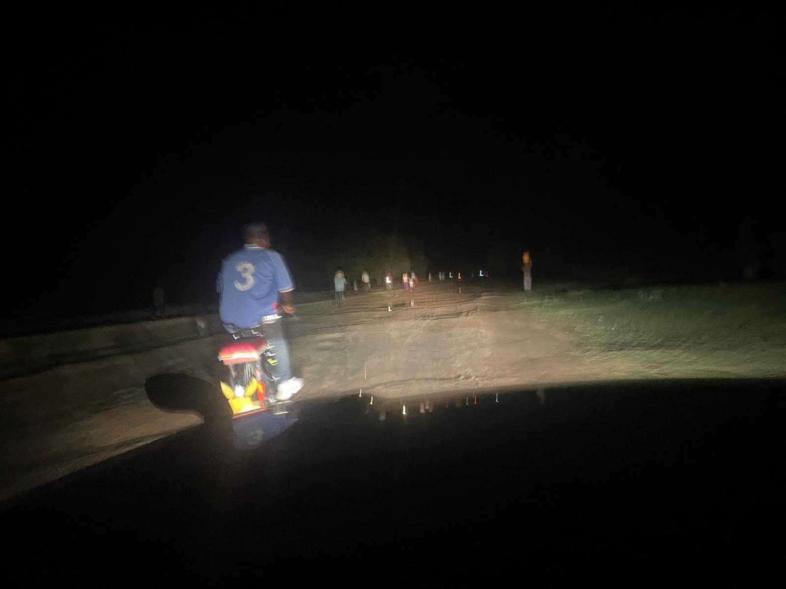
Route Sécurité Inspection (RSI)
Systematic inspection de existing routes à detect hazardous conditions
Accent areas:
  Pavement condition
  Signage/markings
  Visibility
  Roadside hazards
  Piéton sécurité
  Drainage
  Lighting

Slide 40
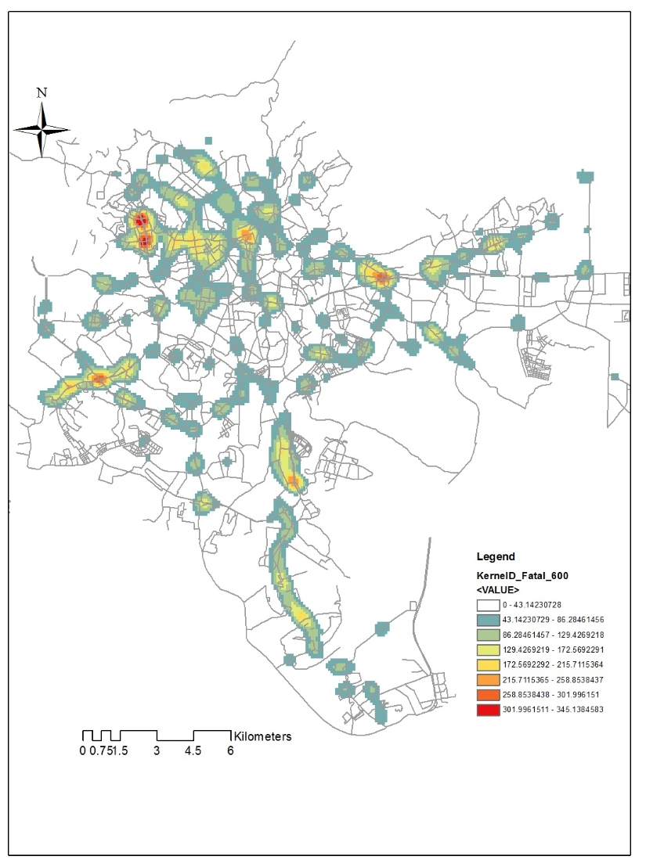
Black Spot Analysis (High-Risk Locations)
A black spot is a location avec unusually élevé accident fréquence ou severity
Process:
  Identifier using accident data
  Diagnose causes
  Select countermeasures
  Implement improvements
  Évaluer effectiveness (before et after study)

Slide 41
Common Engineering Countermeasures:
    Vitesse calming (humps, raised crossings)
    Roundabouts et protected intersections
    Median barriers et piéton refuges
    Roadside clear zones et guardrails
    Improved signage, markings, et lighting
    Dedicated lanes pour buses, bicycles, et motorcycles

Slide 42
Discussion Question?
Accident et accident severity classification usually vary across pays. Review existing literature on accident severity classifications et definitions, et compare the approaches used dans different pays.
How are accident blessure severities defined dans your pays? How do trafic police distinguer between mineur et serious blessures? Visit the trafic police office et discuss their procedures.
How do these differences dans severity classification affect the quality et fiabilité de trafic accident data?
Many pays adopted the UN Mondial Decade de Action plan. Which route sécurité strategy is adopted dans your pays? How is the mise en œuvre?

Slide 43
Reading materials
https://www.sciencedirect.com/science/article/pii/S235214651630309X
https://www.itf-oecd.org/sites/default/files/docs/15irtadsafetymanagement.pdf#page=13.40
https://www.who.int/teams/social-determinants-of-health/safety-and-mobility/global-status-report-on-road-safety-2023
https://www.who.int/teams/social-determinants-of-health/safety-and-mobility/decade-of-action-for-road-safety-2021-2030

